Slide 1
SUDOKU
Grupo: 10
Nombre de Grupo: MATRIX

Slide 2

Sudoku
Etimología: del japonés 数 (sū, "número") y el japonés 独 (doku, "único").
Introducción.
Sudoku es un rompecabezas matemático de colocación que
se popularizó en Japón en 1986 y se dio a conocer en el ámbito
internacional en 2005. El objetivo es rellenar una cuadrícula de
9×9 celdas dividida en sub-cuadrículas de 3×3 de las cifras del
1 al 9 partiendo de algunos números ya dispuestos en algunas
de las celdas.

Slide 3
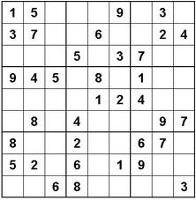
Actualidad.
Actualmente es un juego de lógica y pasatiempo, en el cual
participan chicos y grandes. Y se hace un juego cada vez más
común en nuestro entorno, desde este año se ha considerado
al sudoku parte de la gama de juegos de recreación de la
revista Lagarteando la cual se obtiene al comprar el periódico
el Deber aquí en Bolivia, además que es más fácil encontrar
libros de bolsillo usados frecuentemente por personas que
disponen de tiempo libre y disfrutan desafiar su mente
resolviendo este juego matemático.

Slide 4
Objetivo
El objetivo del sudoku es rellenar una cuadrícula de 9 × 9 celdas (81 casillas) dividida en sub-cuadrículas de 3 × 3 (también llamadas "cajas" o "regiones") con las cifras del 1 al 9 partiendo de algunos números ya dispuestos en algunas de las celdas. Aunque se podrían usar colores, letras, figuras, se conviene en usar números para mayor claridad, lo que importa, es que sean nueve elementos diferenciados, que no se deben repetir en una misma fila, columna o sub-cuadrícula.

Slide 5
Heurística
El método para resolver dicho problema lo hemos llamado Empezar por la tarea mas corta. La cual lo primero que hacemos para resolver el problema es verificar las listas internas que ya mencionamos anteriormente esta internamente en las casillas del tablero, estas listas nos ayudan a resolver con mejor facilidad dicho problema.

Slide 6
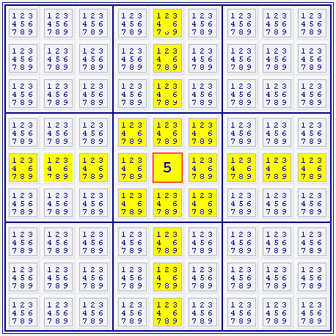
SUBMATRICES AFECTADAS

Slide 7
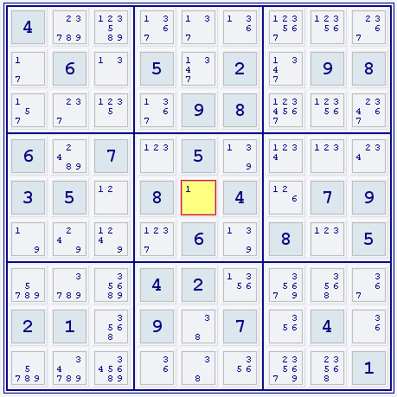
En este momento se busca las listas unitarias, y se procede a la inserción del elemento de la lista unitaria, el cual puede producir otras listas unitarias.

Slide 8
Ahora el problema se complica cuando dejan tenemos lista distintas de unitario, sea el caso podemos buscar las lista de menor cantidad de elementos de esa manera se reduce en gran parte la probabilidad de error. El problema es cuando tenemos listas de n elementos, como saber que elemento de la lista es el adecuado para esa posición, en este caso hicimos lo siguiente si tenemos una lista de menor cantidad de elementos por decir de dos elementos como saber cual de los dos elementos es el adecuado para esa posición, pues verificamos con el primer elemento con cuantas sub matrices interactúa los mismo hacemos con el otro elemento el que tenga la menor cantidad de interacción será la adecuada para esa posición por que si el elemento tiene menor interacción que el otro es por que no tiene muchas opciones de poder ser adecuado en otras posiciones

Slide 9
Conclusión
Sin dudas el Sudoku es un juego muy entretenido y con ventajas muy positivas para quienes lo practican.
Distintos especialistas han determinado que el mismo, entre otras cosas:
Reta el ingenio de las personas y crea una gran afición por aumentar cada vez su dificultad.
Enseña a las personas a desarrollar estrategias para resolver los problemas inmersos en un contexto.
En la realización del proyecto logramos comprender el funcionamiento de backtrack aplicando heurística para evitar las vueltas, y lograr una solución con menor costo de tiempo, aunque esta no sea la solución más corta.

